Slide 1




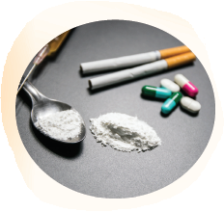
اليوم :
الحصة :
الصف :
المهارات الحياتية والأسرية
الوَحْدَةُ الأُولى
التوعية الصحيَّة

Slide 2

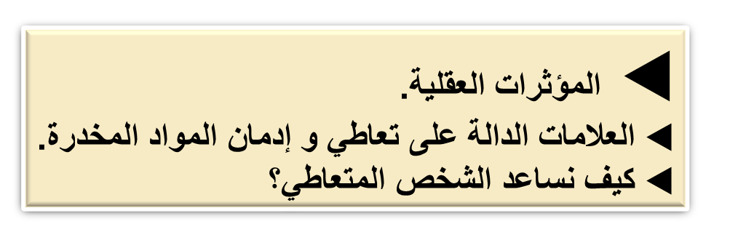
1- يذكر مفهوم المؤثرات العقلية.
2- يصنف أنواع المؤثرات العقلية.
يُتوقع من الطالب في نهاية الوحدة أنْ:
3 -يلخص أ ضرار تعاطي المؤثرات العقلية والإدمان على تناولها.
4 -يشرح أ سباب الوقوع في المؤثرات العقلية.
5- يوضح أبرز علامات ومظاهر متعاطي المخدرات.
٦ -يقترح طرقًا وأساليب للوقاية من تناول المؤثرات العقلية .

Slide 3
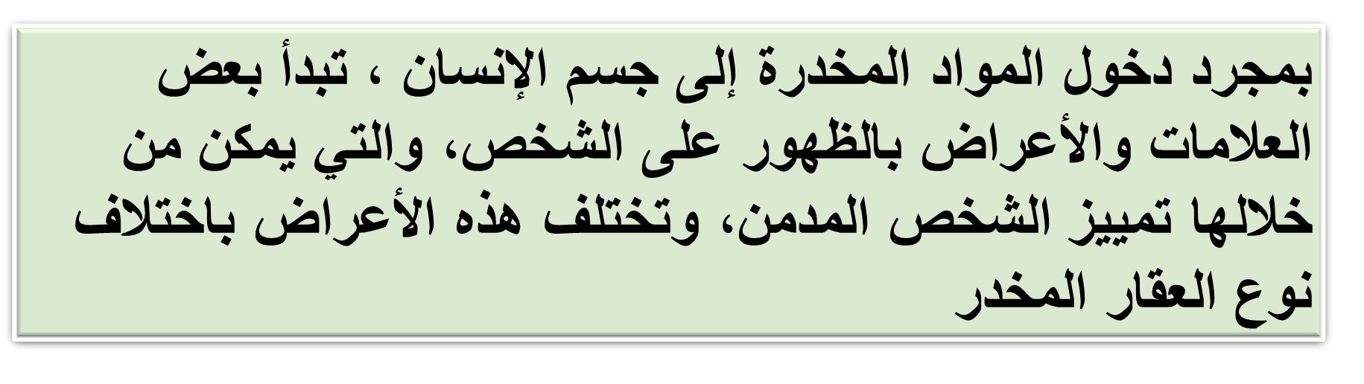
العلامات الدالة على تعاطي وإدمان المواد المخدرة
المفاهيم الرئيسة :
علامات المتعاطي
جدول التعلم
ماذا اعرف | ماذا اريد ان اعرف | ماذا تعلمت

Slide 4
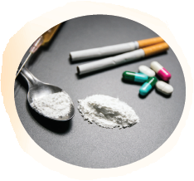
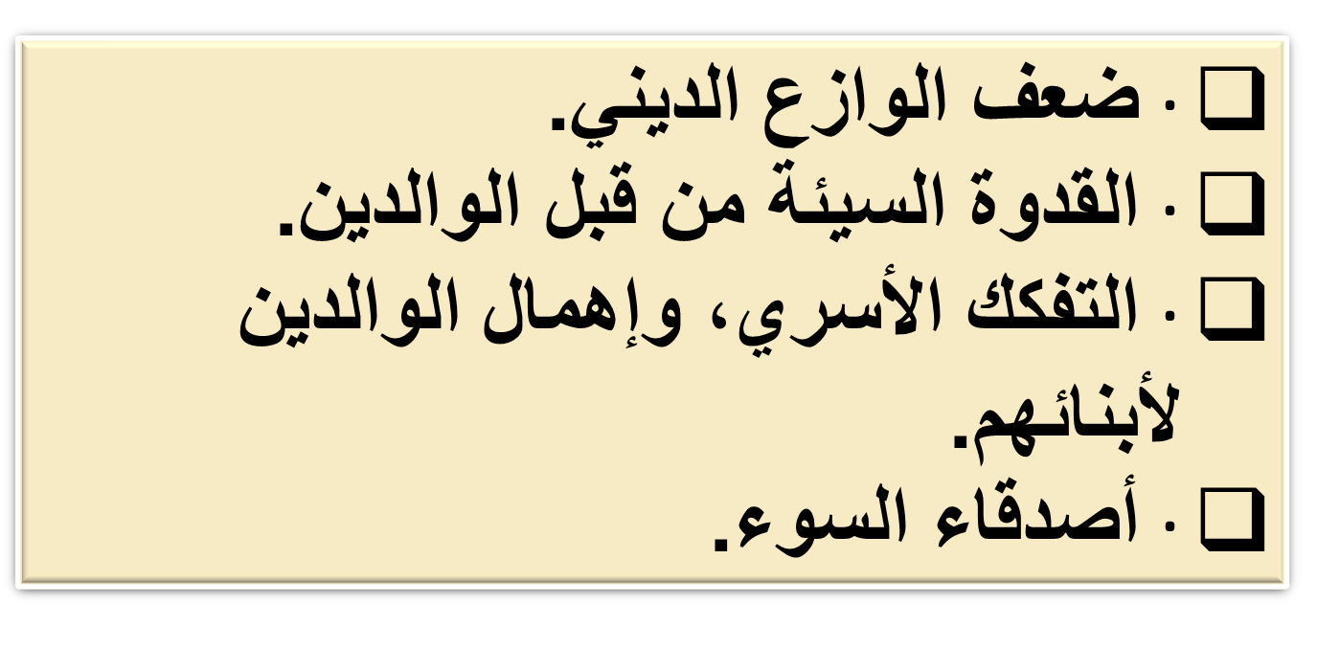
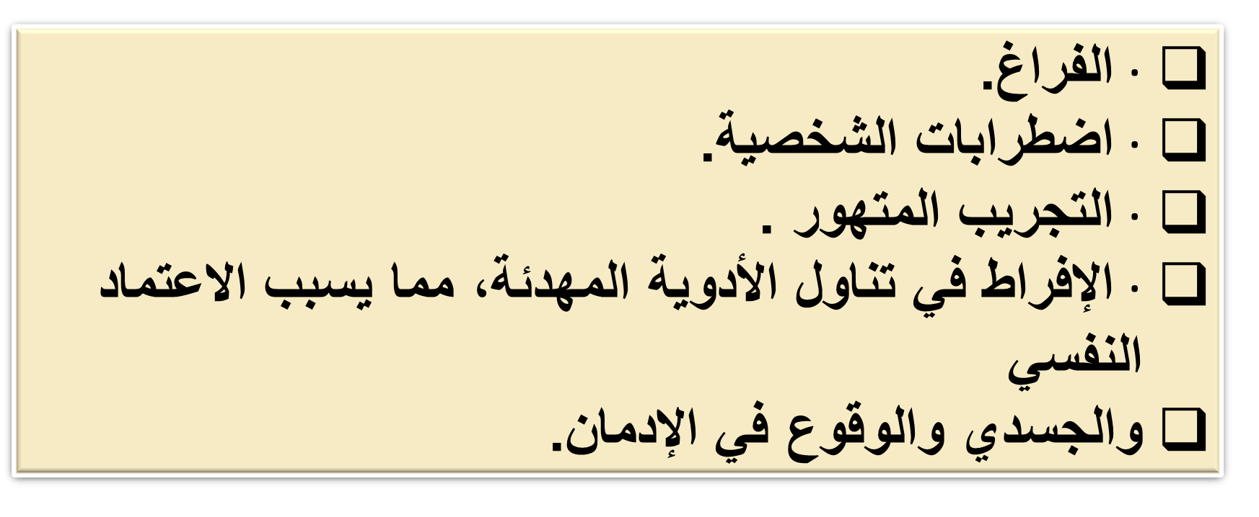
ما أسباب تعاطي المخدرات في محيط الأسرة؟
1-بالبحث في مصادر التعلم المختلفة دون أسبابًا أخرى تؤدي إلى إدمان المؤثرات العقلية؟

Slide 5
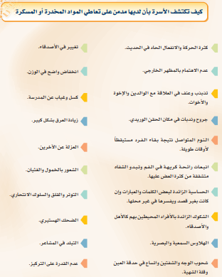

Slide 6

صنف العلامات السابقة لمدمن المواد المخدرة في الجدول التالي, ثم استنتج أكثر علامة دالة على مدمن المخدرات والمسكرات.

Slide 7






استراتيجية أرسلي سؤالا لصديقتك

Slide 8
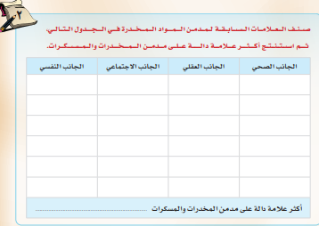

Slide 9



Slide 10
الواجب في منصة مدرستي

